Slide 1

SEGUNDA PARTE

Slide 2
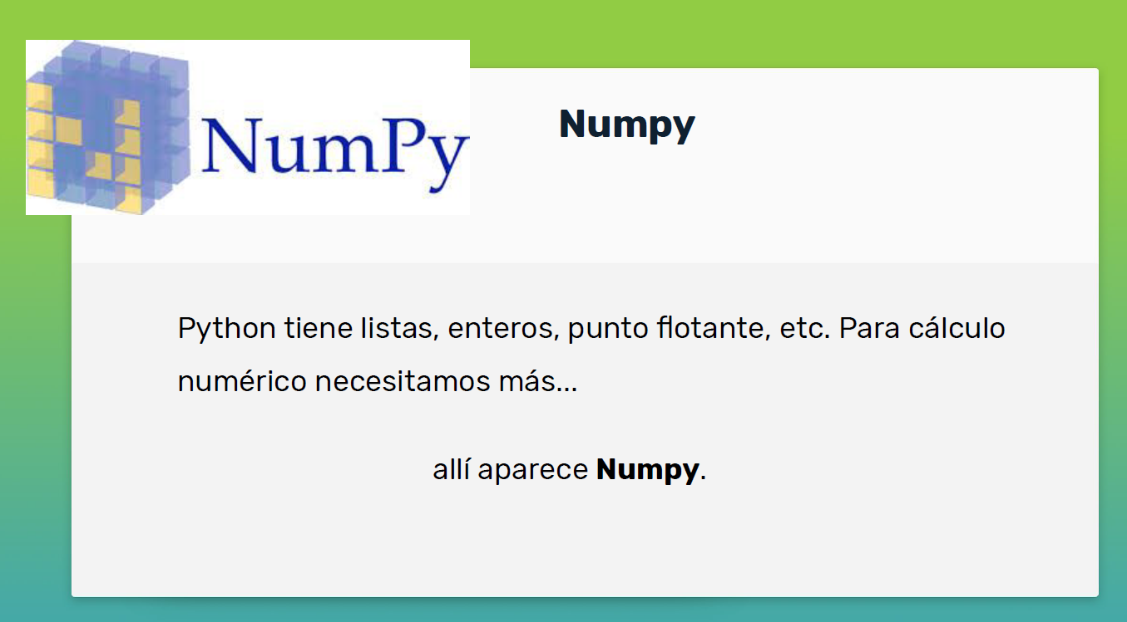

Slide 3
NumPy es una librería de Python especializada en el cálculo numérico y el análisis de datos, especialmente para un gran volumen de datos.

Slide 4
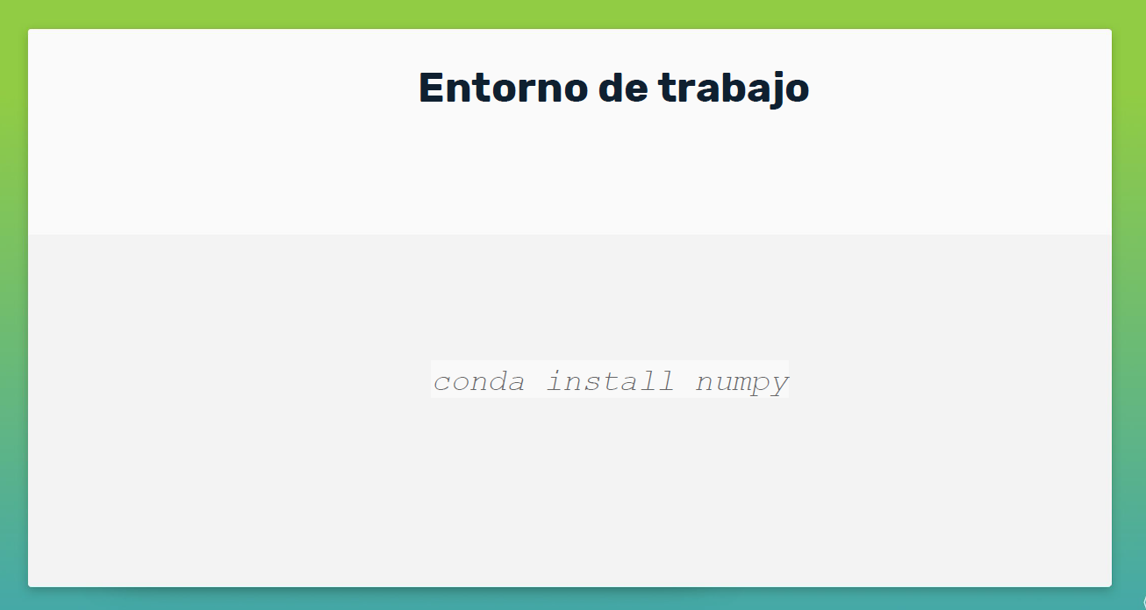

Slide 5
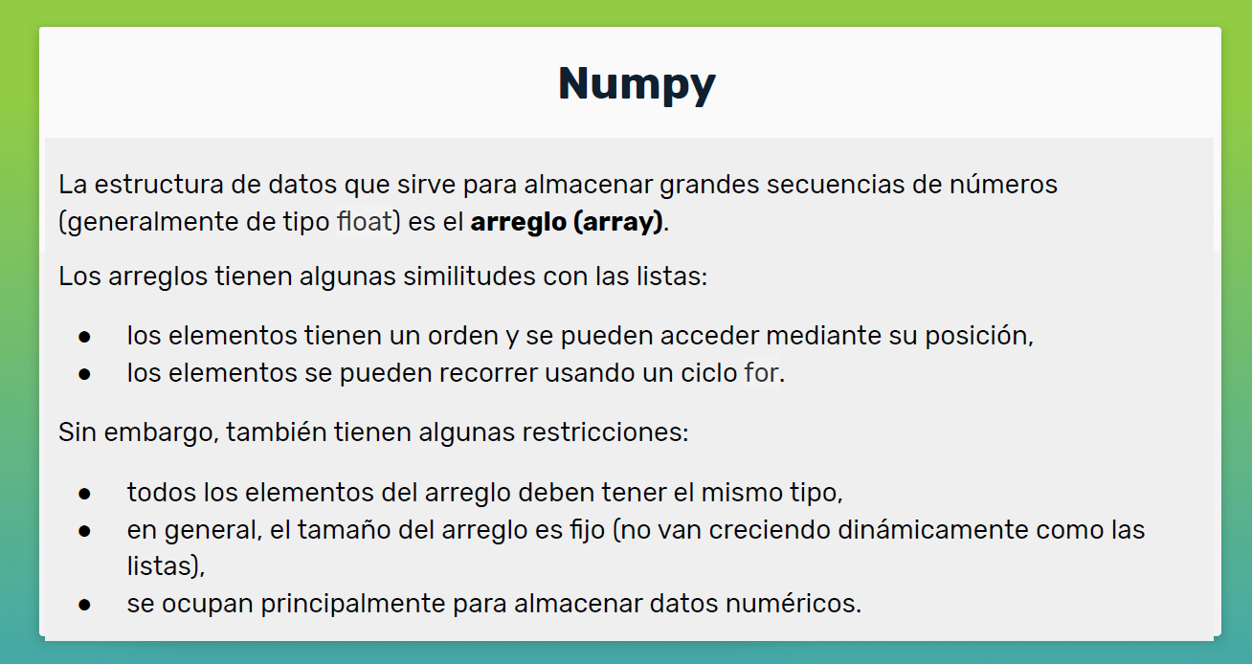

Slide 6


Slide 7
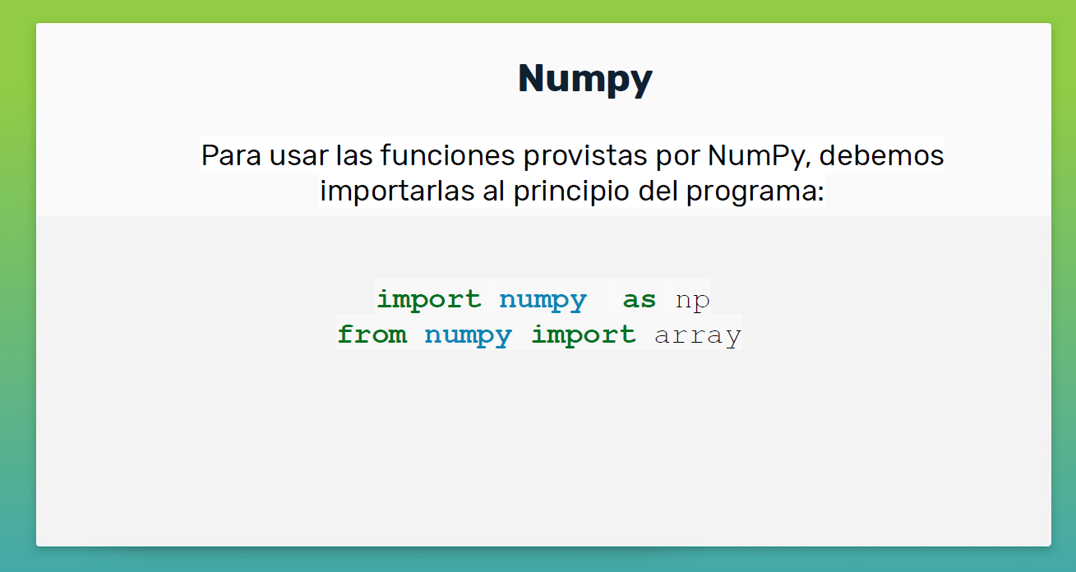

Slide 8
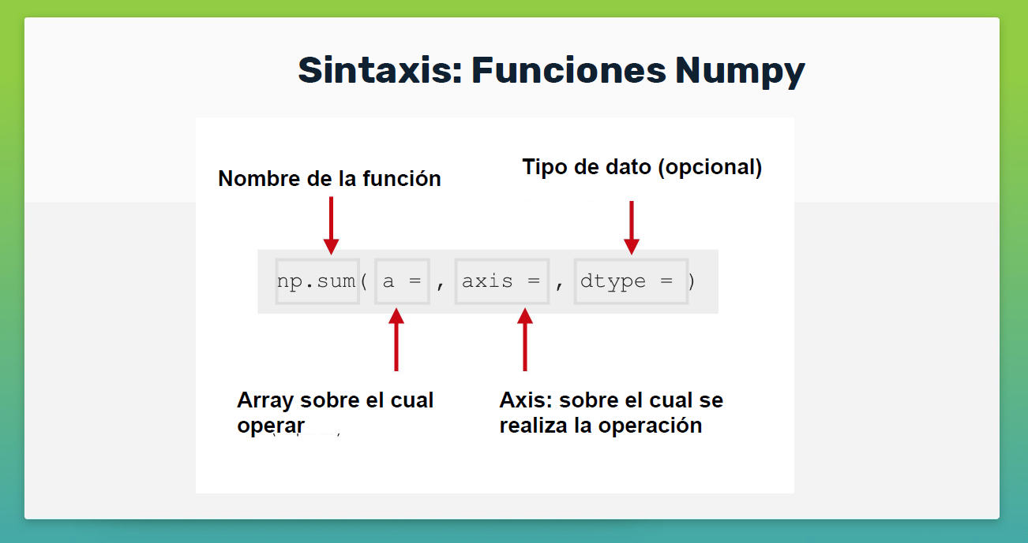

Slide 9
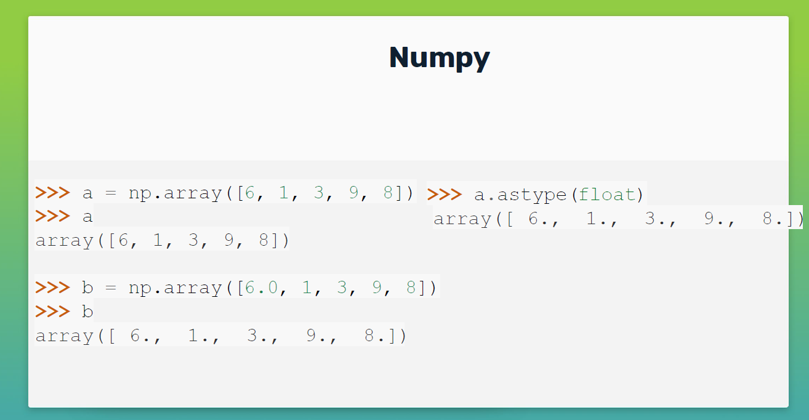

Slide 10
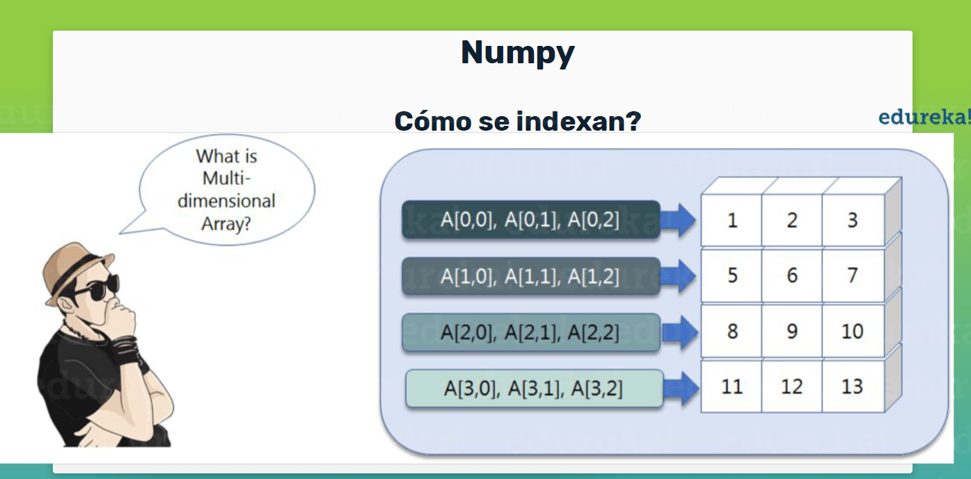

Slide 11


